Slide 1
The Happiness Market
Le Marché du Bonheur

Slide 2

The Happiness Market
Le Projet « The Happiness Market » en français le marché du bonheur consiste à créer un platform web mobile pour permettre aux commerçant de plus être à près des clients et d’atteindre le maximum de personne à travers le territoire National et International.

Slide 3
Objectif
Les 10 dernières années ont connues une forte évolution de la technologie te cela a permis de voir surgir des nouvelles problèmes parmi lesquels on a celle qui fait l’objet de ce projet The Happiness Market.
Nous voulons:
Aider les commerçants à ce faire connaitre;
Les donnés l’occasion d’être connus Nationalement et Internationalement;
Les Permettre d’être proche de leurs clients;
Être un point de convergence pour les acteurs économiques et surtout pour les commerçant;
Permettre aux détaillant d’avoir plus facilement accès aux fournisseurs grossistes;
Crée de l’emploi;
Participé à la croissance économique du Mali.

Slide 4
Compte
Compte
Vendeurs
Grossistes
Détaillants
Clients
Vêtements
Chaussures
Meubles
Accessoires
Vêtements
Chaussures
Meubles
Accessoires
Hommes
Femmes
Enfants
Hommes
Femmes
Enfants
Wax
Bazin
Chemise
Près à Porté
Hommes
Femmes
Basket
Cuire
Bureau
Salon
Bureau
Salon
Colliers
Bracelets
Montres
Boucles
Electroniques
Ordinateurs
Téléphones
Climatiseurs
Accessoire Bureautique
Achats
Consulte
Faire de Commande
Livraison
Livre commande

Slide 5
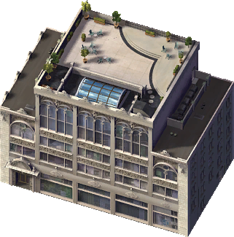
Boutiques
Les Commerçants doivent créer un compte Commerçant qui lui permettra de configurer une Boutique en Ligne avec le Type de produit disponible chez lui et le détenteur du compte Commerçant peut recruté en ligne un Agent de Livraison pour sa Boutiques.
Le Compte Commerçant Marché sous Abonnement (Mensuel, semestrielle, Annuelle).
Et aussi il peut demander de faire des pubs pour sa boutiques en ligne sous un certain frais et le compte Commerçant est noté par les clients et aussi le Commerçant à le privilège de Noté le compte de l’Agent de Livraison selon la satisfaction des clients.

Slide 6

Client
Le Compte Client; lui il peut consulter les Boutiques; faire de commande; noté les Commerçants et les Agents de Livraison depuis son compte.

Slide 7
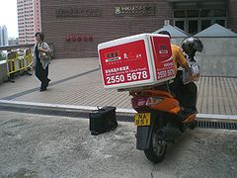
Livraison
L’agent de livraison peut être recruter en ligne par un commerçants et est noté des deux (2) côtes (Commerçants; clients).
L’Agent de Livraison peut aussi postuler au près des Boutiques comme Agent de Livraison.
Il est payé à la livraison par le Client selon le tarif de livraison (1000f; 2000f) selon la distance.

